Slide 1


Digital Signal And Image Management
Agazzi ruben 844736

Slide 2

Il progetto
Il Progetto é suddiviso in 3 task:
  Audio classification
  Image classification
  Image retrieval

Slide 3
Audio classification
La parte di audio classification è stata eseguita sul dataset “UrbanSound8k”, contenente 8732 suoni appartenenti a 10 classi diverse di audio ottenuto in un ambiente urbano (https://www.kaggle.com/datasets/chrisfilo/urbansound8k).

Slide 4
Classi
Le 10 classi presenti nel dataset sono le seguenti:
  Condizionatore
  Clacson
  Bambini che giocano
  Cane che abbaia
  Motore acceso
  Colpo di pistola
  Martello pneumatico
  Sirena
  Musica di strada

Slide 5
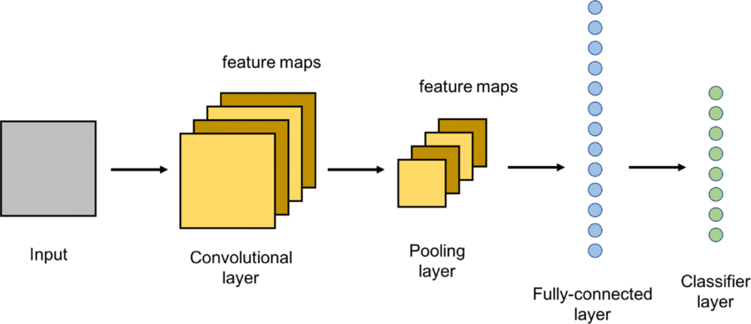
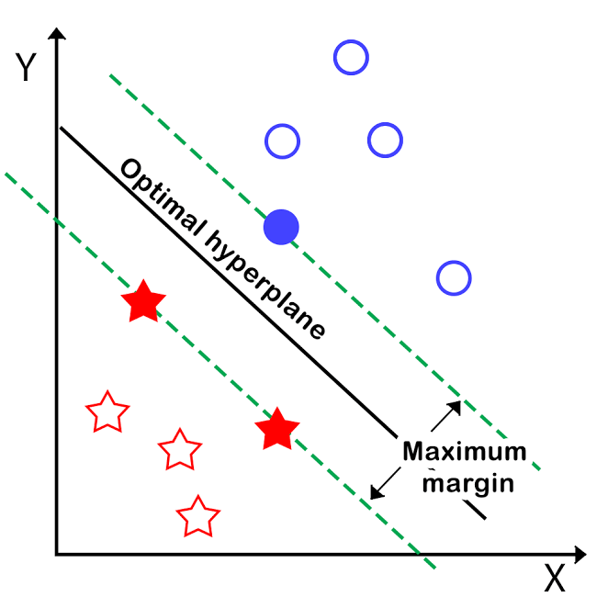
Classificatori
Per la risoluzione del task sono stati utilizzati 2 tipi di classificatori in modo da compararne le performance: Support Vector Machine e una Rete neurale convoluzionale.

Slide 6
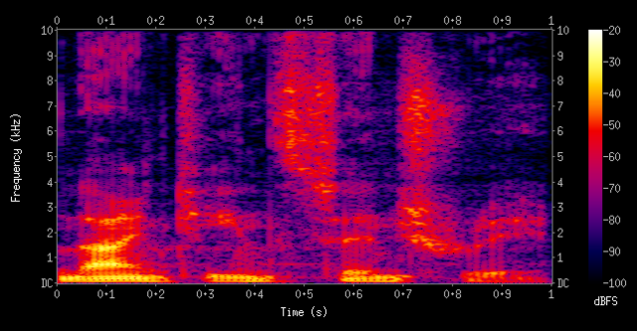
Feature extraction(SVM)
Per la Support Vector Machine sono state estratte le seguenti features:
  Energy
  Zero crossing rate
  Spectrogram
  Mel Spectrogram
  Feature MFCC

Slide 7
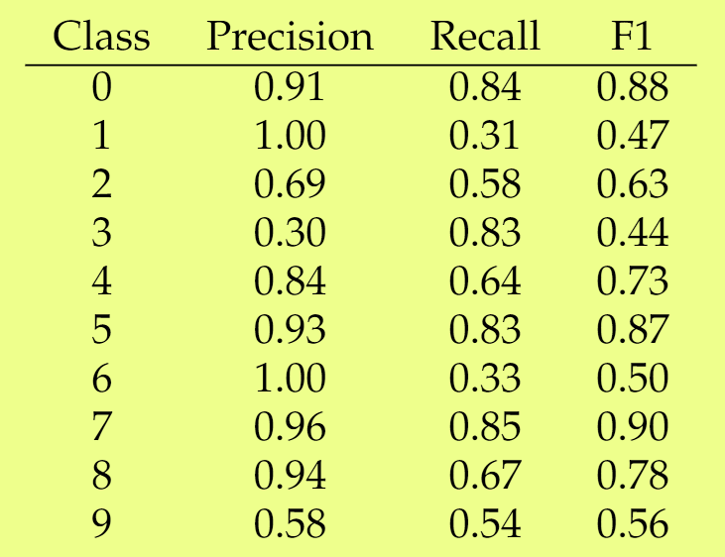
Risultati
Il classificatore basato su Support Vector Machine ha ottenuto un’accuratezza sul dataset di test del circa 69%

Slide 8
Feature extraction(CNN)
Rete neurale convoluzionale sono state usate le seguenti features:
  Feature MFCC

Slide 9
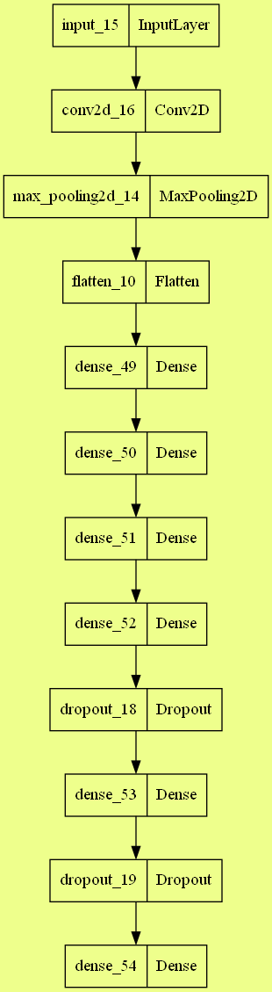
Architettura della rete
La rete neurale è composta dai seguenti layer:
  Convolutional: 16 filtri di grandezza 3x3, con ReLU come funzione di attivazione
  Max Pooling
  Flatten
  Dense: 5 layer fully connected con grandezza di 1024, 512, 256, 128, 64 neuroni , con ReLU come funzione di attivazione
  Dropout: posizionati fra gli ultimi due Dense layers con probabilità di dropout di 0.2 e 0.1
  Output: Dense layer con 10 neuroni e con softmax come funzione di attivazione

Slide 10
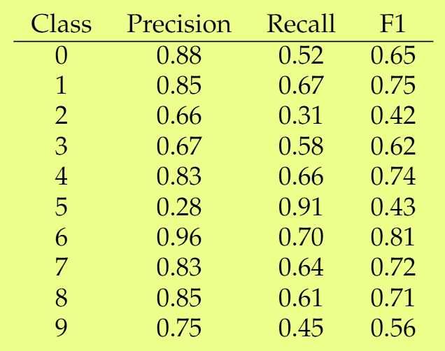
Risultati
Il classificatore basato su Convolutional Neural Network ha ottenuto un’accuratezza sul dataset di test del circa 60%

Slide 11
Conclusioni audio classification
  Osservando i risultati ottenuti testando i classificatori, il modello che ha performato meglio è la support vector machine.
  Osservazione: facendo alcuni test con la demo e utilizzando dati esterni al dataset nelle prove effettuate, la classe predetta è sempre stata la stessa, magari utilizzando un dataset più ampio si potrebbe risolvere questa problematica.

Slide 12
Image classification
  Il task di Image classification è stato realizzato utilizzando il dataset «Intel Image Classification», contenente 25000 immagini a colori 150x150, appartenenti a 6 classi diverse (https://www.kaggle.com/datasets/puneet6060/intel-image-classification)
Notes:
11

Slide 13
Classi
Le 6 classi presenti nel dataset sono le seguenti:
  Edifici
  Foresta
  Ghiacciaio
  Montagna
  Mare
  Strada
Notes:
4

Slide 14
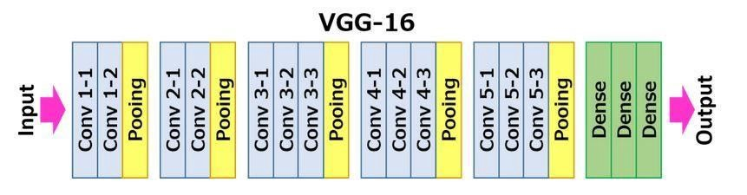
Classificatori
Per la risoluzione del task sono stati utilizzati 2 tipi di classificatori in modo da compararne le performance: una rete neurale convoluzionale e un classificatore ottenuto facendo fine tuning di una rete neurale convoluzionale pre-addestrata(VGG16)
Notes:
5

Slide 15
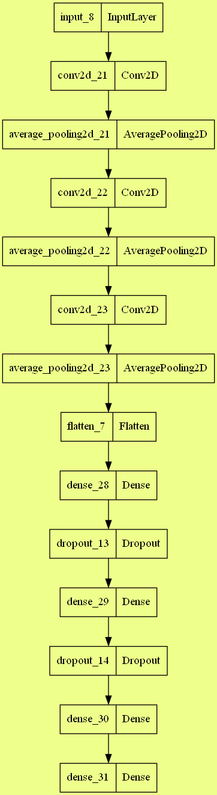
Architettura della rete
La rete neurale è composta dai seguenti layer:
  Convolutional: 3 layer con 64, 32 e16 filtri di grandezza 3x3, con ReLU come funzione di attivazione
  Average Pooling: 3 layer posti fra i layer convoluzionali
  Flatten
  Dense: 3 layer fully connected con grandezza di 512, 256, 64 neuroni , con ReLU come funzione di attivazione
  Dropout: posizionati fra i Dense layers con probabilità di dropout di 0.1
  Output: Dense layer con 6 neuroni e con softmax come funzione di attivazione
Notes:
9

Slide 16
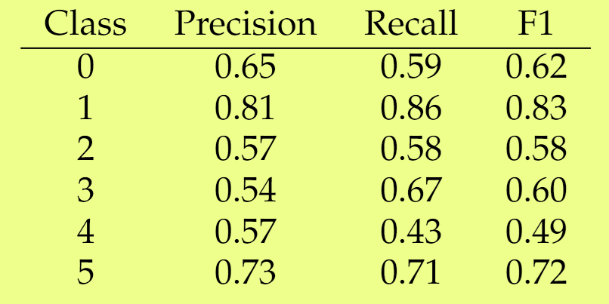
Risultati
Il classificatore basato su Convolutional Neural Network ha ottenuto un’accuratezza sul dataset di test del circa 64%
Notes:
10

Slide 17
Architettura della rete(VGG16)
Per il fine tuning del modello sono stati bloccati tutti i layer dell’architettura VGG16 e sono stati aggiunti 4 Dense layer di 128, 64, 32, 16 neuroni e con funzione di attivazione ReLU. In pratica tutto il modello VGG16 fa da feature extractor.
Notes:
15

Slide 18
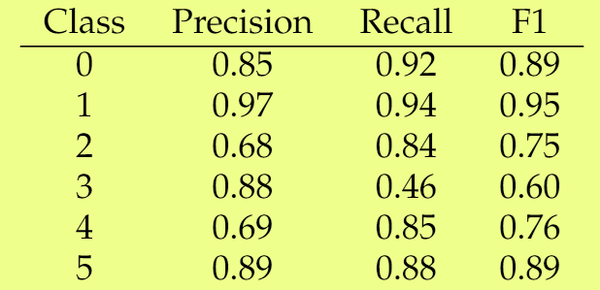
Risultati
Il classificatore basato su VGG16 ha ottenuto un’accuratezza sul dataset di test del circa 81%
Notes:
16

Slide 19
Conclusioni (Image classification)
Il classificatore che ha ottenuto le performance migliori è il modello VGG16 fine tuned.
Osservazione: facendo alcuni test con dati esterni al dataset il classificatore basato su VGG16 molto spesso presenta come output sempre la stessa classe, magari si potrebbe risolvere il problema utilizzando un dataset più grande.
Notes:
18

Slide 20
Image retrieval
Per il task di image retrieval è stato utilizzato il dataset «Fast Food Classification Dataset - V2» contenente 20000 immagini 256x256 a colori appartenenti a 10 classi diverse
Notes:
18

Slide 21
Feature extraction
Come feature extractor è stato utilizzato modello pre-allenato VGG16 tagliato al terzo livello di max pooling.
Notes:
20

Slide 22
Ricerca delle features
Per cercare le feature più simili fra quelle ottenute, è stato utilizzato un k-tree, più precisamente un implementazione in python del nanoflann k-tree per questioni di performance.
Notes:
21

Slide 23
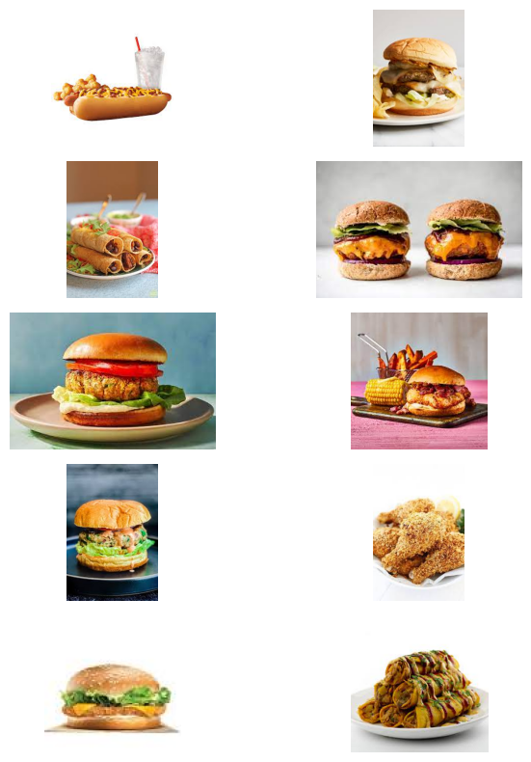
Valutazione performance
Per valutare le performance del Sistema sono state utilizzate le immagini del dataset di test:
  Vengono richieste all’albero le prime 10 immagini con le feature più simili a quella richiesta
  Viene valutato se la classe delle immagini ritornate è la stessa dell’imagine richiesta
  Viene computata un’accuratezza
Notes:
22

Slide 24
Valutazione performance
Il Sistema ha ottenuto un’accuratezza del 18%, in particolare facendo alcune prove ho potuto osservare che appunto solitamente circa un quarto delle immagini trovate corrisponde alla stessa classe dell’immagine di input.
Notes:
23

Slide 25
Conclusioni image retrieval
Il Sistema non ha ottenuto un’accuratezza altissima. Magari questo risultato è migliorabile tagliando il feature extractor a dei diversi livelli, magari dei livelli verso la fine del modello per ottenere feature di livello più alto
Notes:
24

Slide 26
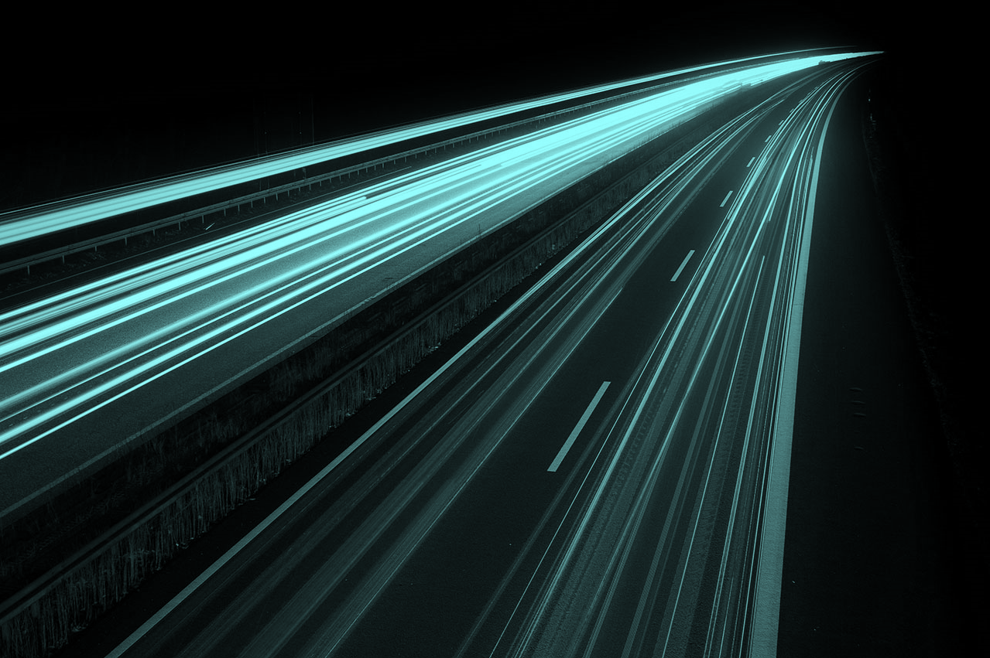
Grazie!

